Slide 1
Муниципальное бюджетное дошкольное образовательное учреждение «Детский сад № 7 «Одуванчик» г. Назарово Красноярского края
Творческая мастерская
как современная форма включения родителей в совместную работу с ДОУ

Slide 2
Цель творческой мастерской:
создание максимально комфортных условий для благоприятного взаимодействия, личностного роста и развития детей на основе создания единого пространства общения.

Slide 3
Задачи:
Развивать у детей творческие способности, мышление, познавательный интерес через совместную творческую деятельность взрослого и ребенка;
создать атмосферу взаимопонимания, общности интересов, эмоциональной взаимоподдержки;
установить партнёрские отношения с семьей каждого воспитанника;
Повышать педагогическую культуру и грамотность родителей;
Привлекать родителей к организации предметно –пространственной среде группы;

Slide 4
Предполагаемые результаты:
Родители
Дети
Повысят свою педагогическую компетентность в вопросах художественно творческом развитии детей.
Договариваются с ребенком (с позиции «на равных») о последовательности действий во время творческого процесса.
Освоят способы изготовления различных атрибутов для игр, приемы декоративно-прикладного искусства.
Соблюдают правила общения со взрослыми.
Договариваются со взрослым о последовательности действий во время творческого процесса.
Бережно относятся к продуктам деятельности других людей.
Проявляют уважительное отношение к труду людей.

Slide 5
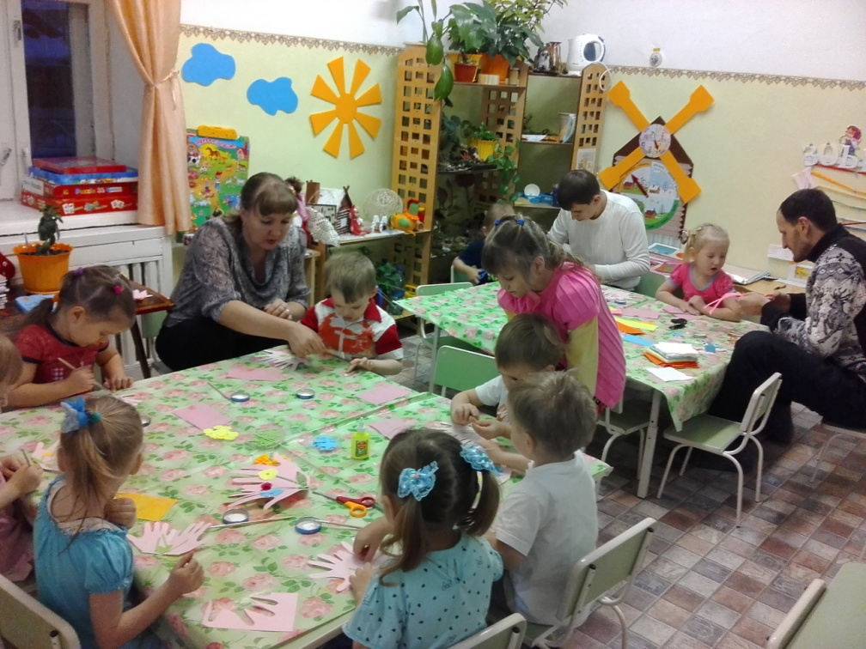
Принципы:
Принцип систематичности
Принцип доступности
Принцип творчества
Принцип успешности

Slide 6
Этапы организации творческой мастерской
Подготовительный этап
Практический этап
Заключительный этап

Slide 7
Подготовительный этап:
Подготовка презентации, которая сопровождает ход творческих мастерских, иллюстрирует их содержание.
Оформление буклета, схемы этапов работы и т. д.
Выполнение домашнего задания (по необходимости) — знакомство с историей и традициями какого-либо праздника, сбор и подготовка природных материалов и др.
Чтение литературных произведений, рассматривание иллюстраций и др.
Подготовка и организация рабочего пространства и необходимых материалов.

Slide 8
Подготовительный этап:
«Народная игрушка»
Схемы «Новогодние украшения»

Slide 9
Алгоритм проведения «творческой мастерской».
Приветствие
Мотивация.
Обсуждение особенностей работы. Показ и объяснение этапов работы с материалами.
Совместное планирование работы. Распределение обязанностей
Непосредственно совместная детско-родительская деятельность
Игровая переменка
Прощание.

Slide 10
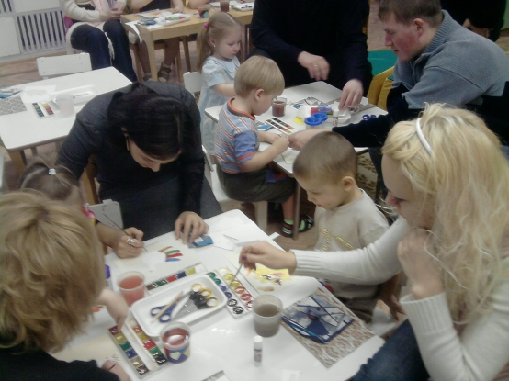
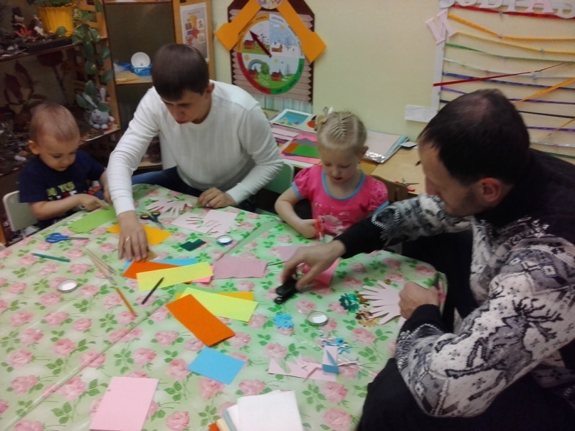
Практический этап:
Совместная детско-родительская деятельность
«Новогоднее украшение»
«Дидактические игры»
«Подарок для мамы »

Slide 11
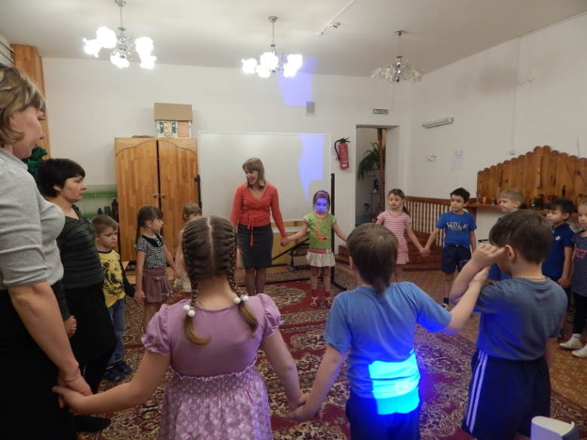
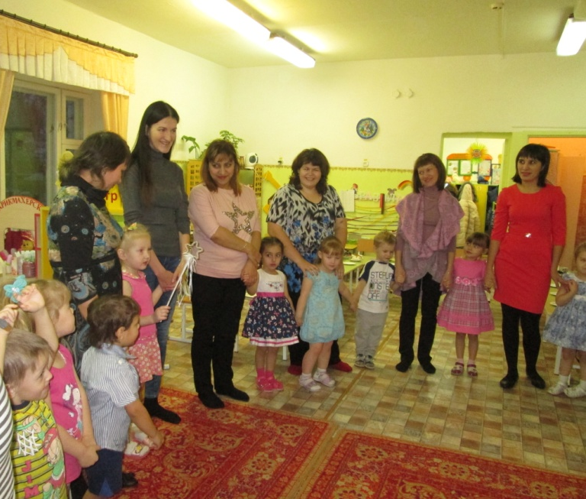
Практический этап:
Игровая переменка
Дидактические игры
Подвижные игры
Театральные игры
Народные игры
Сюжетно-ролевые игры
Коммуникативные игры

Slide 12
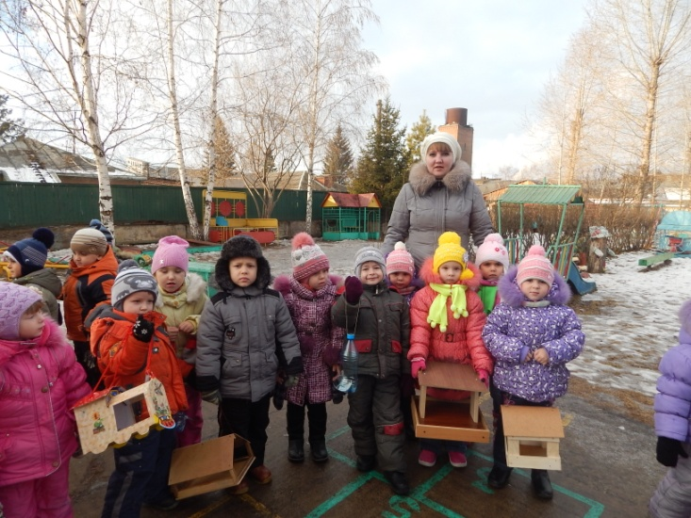
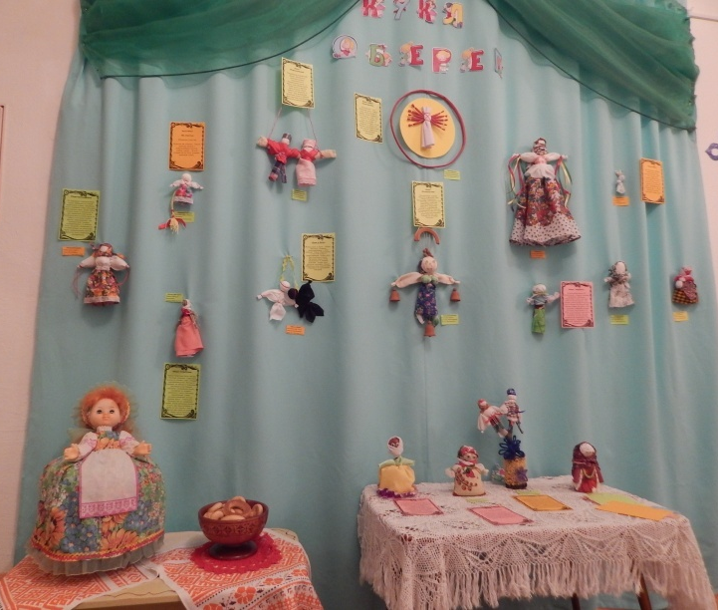
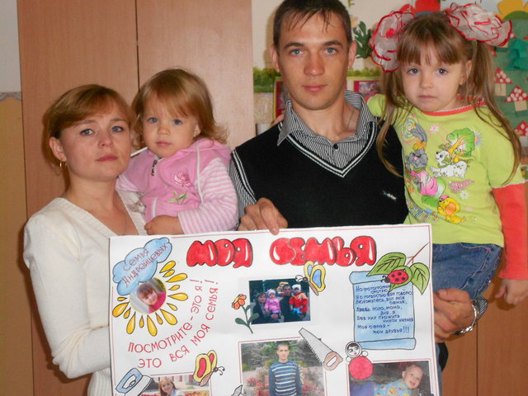
Заключительный этап:
выставки работ детей и родителей
семейные презентация работы
участие в творческих конкурсах

Slide 13
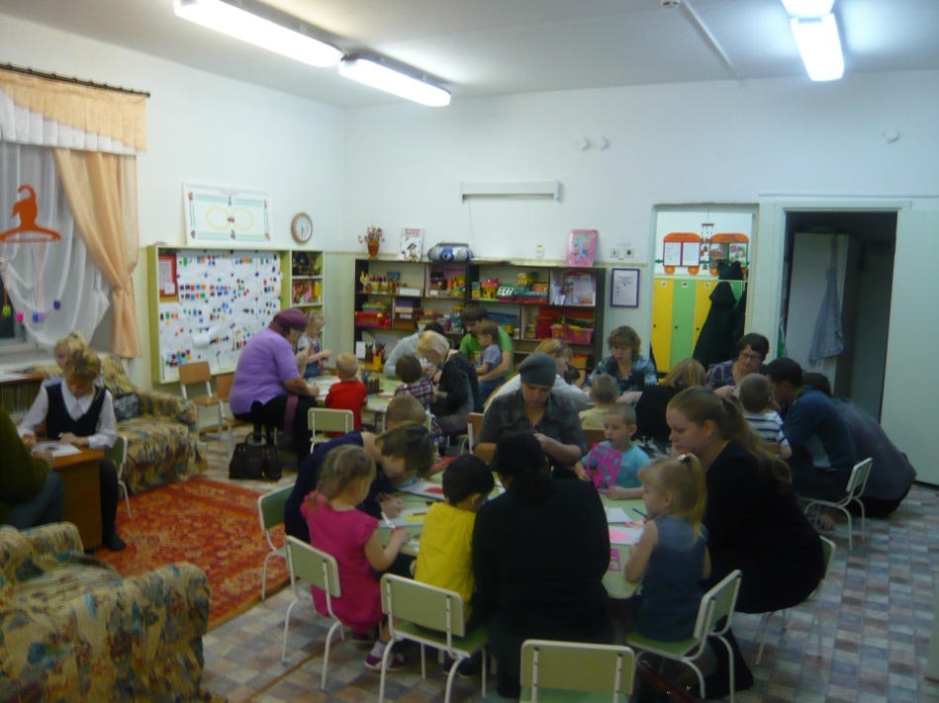
«Учимся творить вместе с детьми»

